Slide 1

Eventos Virtuales:
Boletaje, Subastas, Donaciones & Mejores Prácticas
J. Davey Gerhard
Director Ejecutivo
La Red Episcopal de Mayordomía

Slide 2
Subastas Virtuales y Galas
Si tu congregación depende de galas, subastas, maratones o cenas para recaudar fondos, puedes y deberías continuar ofreciendolas virtualmente, de acuerdo con su programación anual.
Elije una plataforma que funcione mejor con tus necesidades. Esto tomará un poco de inversión de tiempo y gastos de instalación para poderlo implementar
Se pueden integrar fácilmente en los medios de comunicación social para ampliar la red de donantes
Notes:
2

Slide 3
Subastas Virtuales y Galas
Algunas Ideas Creativas
Vender boletos para eventos divertidos.
  "Cambien sus tacones altos por sus zapatillas peludas"
  "No hay necesidad de contratar a una niñera - ofrece más en la subasta!"
  "¿Olvidaste pedir el plato principal vegetariano? ¡está bien, está en tu refrigerador!”
Ejemplos
  $100 = Ticket para uno, ¡Únete a tus amigos y diviértete!
  $190 = Boleto para dos + Champán (el champán corre por tu cuenta)
  $250 = Diversión para toda la familia! (Pijama opcional)
Notes:
3

Slide 4
Subastas Virtuales y Galas
Algunas Ideas Creativas
Que el evento esté relacionado con la misión
  Tengan claro a qué se destinan los fondos, si son diferentes del presupuesto general de operaciones
  Invitar a representantes de la comunidad a que aparezcan virtualmente, especialmente si se trata de eventos centrados en el alcance comunitario
  Si utilizas Zoom, utiliza la sala de espera para verificar que los asistentes tienen entradas o son parte de su comunidad. Cuando los dejes entrar, anúncialos. "¡Aquí están Jim y Mark! ¡Todos saluden!" "Aquí está Jenny, luciendo genial en su blusa de franela favorita." etc.
Notes:
4

Slide 5
Subastas Virtuales y Galas
Mejores Prácticas
Trata que sea breve. Cuando te reúnes en persona, es fácil llenar unas horas con amigos, comida y moda. En línea, respeta el tiempo de la gente, y mantenlo en dos horas como máximo.
Hazlo lo más parecido posible a una reunión en persona
Puedes poner música entre las diapositivas o partes del evento para señalar un cambio
Resiste el impulso de usar Zoom Webinar - hazlo un Zoom abierto para que la gente pueda verse. Los eventos son donde la gente ve a sus amigos. Utiliza el chat para conversaciones divertidas y conversaciones secundarias. Usa preguntas y Respuestas para preguntas reales a los facilitadores.
Los invitados especiales y los videos deben ser de los beneficiarios o becarios - en sus propias palabras (puedes hacer recomendaciones)
Notes:
5

Slide 6
Auspicia-una-Necesidad / Mensaje de Texto- para- Dar
Mejores Prácticas
La recaudación de fondos competitiva se adapta perfectamente a eventos virtuales
Auspicia-una-Necesidad puede ocurrir después de una subasta. El objetivo es el 100% de participación de su público. Empieza pidiendo alto, y ve hacia abajo
Esto permite a tus invitados ver quién hace un regalo, inspira generosidad o competencia por una buena causa
Gratificación instantánea - los donantes hacen un regalo y pueden ver que se agrega a la suma total
Notes:
6

Slide 7

Auspicia-una-Necesidad / Mensaje de Texto- para- Dar
Solución más económica
Como miembros de TENS, tu congregación obtiene un gran descuento para implementar la plataforma de "Textos para dar" de Tithe.ly
Visiten https://tithe.ly/rp/tens/register para recibir un descuento de 10 dólares por transacción en la aplicación
Notes:
7

Slide 8

Mejor Plataforma de Boletaje
EventBrite
Esta es la mejor solución para llevar a cabo un evento virtual si no se utiliza una plataforma empresarial que incluya la venta de boletos
No incluye subastas o donaciones
El procesamiento de la transacción está incluido
Se intengra completamente con FaceBook, Twitter, e Instagram
Configuración Gratis
Todas las tarifas se transfieren al donante (5.5% o 7.5%)
Notes:
8

Slide 9

Plataformas Gratuitas para Subastas Virtuales
ebay para caridad
Primero debe registrar su iglesia o ministerio en ebay para la caridad. La verificación toma de 1 a 3 días hábiles (puede tardar más durante COVID)
Configuración Gratuita
Pago integrado a través de PayPal
Permite la venta directa y la venta comunitaria - los usuarios pueden publicar sus propios artículos para vender, beneficiando a su ministerio
Notes:
9

Slide 10

Plataformas de subastas virtuales de nivel medio
BenefitEvents
Funciona con muchos sistemas corporativos
El procesamiento de los pagos está incluido
Licitación móvil integrada
Artículos fácil de conseguir y rastrear
No incluye la venta de boletos
Configuración: $500
Tarifa: 8% de 0 hasta 25.000 dólares, 5% a partir de esa cantidad
Notes:
10

Slide 11
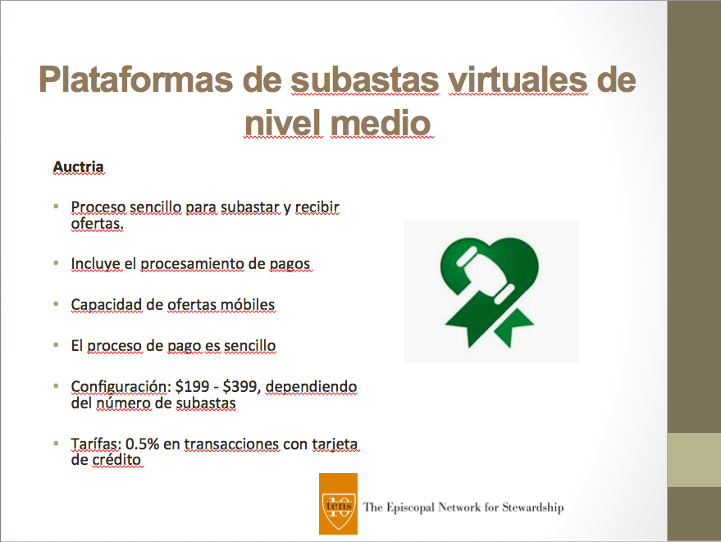

Slide 12

Plataformas de subastas virtuales de nivel medio
BiddingForGood
Se integra totalmente a sitios web y plataformas moviles
Se conecta a su propia red - a través de la promoción, pero también a una red nacional si hace que los artículos sean visibles
Portal para patrocinadores
No incluye boletaje
Configuración: $249
Tarífas: Dependiendo del volumen, se toma un porcentaje para manejar los costos de procesamiento
Notes:
12

Slide 13

Plataformas de Subastas Virtuales – Nivel Empresarial
ClickBid
Un proceso de subasta realmente fácil. Un clic y estás dentro.
Soporta Auspicia-una-Necesidad (donaciones competitivas)
Informes sólidos
Configuración: $795 con herramientas adicionales
Boletaje puede añadirse por 200 dólares más
No hay gastos de transacción
Notes:
13

Slide 14

Plataformas de Subastas Virtuales – Nivel Empresarial
OneCause
Una ventanilla única para todos los eventos: boletos, patrocinadores, subasta
La subasta es rápida, una gran ingeniería de fondo que no tiene retrasos
Informes Sólidos
Configuración: muy costoso, pero incluye todo. Los costos dependen del tamaño de la organización, empiezan alrededor de $1250 anuales
No hay tarifas por transacciones
Notes:
14

Slide 15
Cómo llevar a cabo un evento – Paso a Paso
Primer Paso
Elije la fecha, el tema, publica la información!
Si tienes un comité para esto, reclútalos y ponlos a trabajar en tu línea de tiempo habitual.
Ten el mismo cuidado que tendrías normalmente para esto.
Desarrolla un logo
Haz un video
Crea la garantía para la entrega virtual o electrónica
Notes:
15

Slide 16
Cómo llevar a cabo un evento – Paso a Paso
Segundo Paso
Revisa y Selcciona tu tecnología
Promoción y Boletaje: Eventbrite u otro
Plataforma para la Subasta
Plataforma para donación y Texto-para-Dar
Asegúrate de que tu tecnología interactúa con tu software de contabilidad. Tu eres responsable de la emisión de recibos de impuestos
  Pide ayuda al departamento de finanzas detsu diócesis para la deducción de impuestos de los artículos. En la mayoría de los casos la donación total es deducible de impuestos.
Notes:
16

Slide 17
Cómo llevar a cabo un evento – Paso a Paso
Tercer Paso
Venta de Boletos
EventBrite es una gran solución para la venta de boletos. Es gratis y completamente integrado con las redes sociales y la mayoría de los sitios web y sistemas de correo electrónico
Promociona tu evento en tu página de Facebook, Twitter o Instagram
Si estás haciendo una subasta, presenta los artículos en las redes sociales que serán subastados
Notes:
17

Slide 18
Cómo llevar a cabo un evento – Paso a Paso
Cuarto Paso
Durante el evento
Reúnete en tu plataforma de conferencias, has algo divertido mientras la gente llega
Prepara una sala de espera para que pueda admitir a personas que hayan comprado boletos o que sean conocidas en tu comunidad.
Manten los discursos o intervenciones de diez minutos o menos, especialmente si hay varios oradores.
Si es apropiado, incluye las voces de los receptores o beneficiarios de tus actividades de alcance comunitario
Si has producido un video inspirador, muéstralo
Si utilizas Zoom, manten la función de chat abierta para que los invitados puedan hablar entre ellos - recuerda, la gente viene a los eventos en parte para ver a sus amigos
Notes:
18

Slide 19
Cómo llevar a cabo un evento – Paso a Paso
Quinto Paso
Lleva a cabo tu Subasta
Toma buenas fotos de tus artículos y escribe descripciones interesantes y llamativas
Crea tu subasta usando la tecnología de la plataforma seleccionada, estableciendo precios mínimos y ofertas mínimas (por ejemplo, 200 dólares de apertura, con incrementos de 20 dólares)
Hazlo interactivo, estás en una conferencia web. Diviértete. Grita alto los artículos caros. Usa el humor para aumentar las ofertas
Notes:
19

Slide 20
Cómo llevar a cabo un evento – Paso a Paso
Sexto Paso
Auspicia-una-Necesidad / Textos-para-Dar
Después de una subasta divertida y exitosa, puede que aún quede algo de dinero para recaudar.
Prepara una campaña de Textos-para-dar
Algunas de las plataformas examinadas anteriormente tienen integrada la función de Textos-para-dar
Siempre puedes usar ”Tithe.ly" y obtener un descuento cuando eres miembro de TENS.
¡Se enérgico! ¡Confía en tí mismo! ¡No seas tímido! Pide esos regalos - ¡todo es por una buena causa!
Notes:
20

Slide 21
Cómo llevar a cabo un evento – Paso a Paso
Séptimo Paso
Expresa tu Gratitud!
Al terminar el evento, asegúrate de que el director del programa, el clérigo u otras personas reconozcan y agradezcan a todos por estar ahí, por sus donaciones y por su arduo trabajo
Asegúrense de que sus donantes sepan que casi el 100% de sus fondos se destinarán a la misión. Con un evento virtual, ¡habrá muy pocos gastos en general!
Da instrucciones o formas de continuar conectandose con tu misión y ministerio
Notes:
21

Slide 22
Como llevar a cabo una gala y una subasta prácticamente sin costo:
Vende boletos utilizando Eventbrite
Promueve en Facebook, Twitter, e Instagram
Utiliza Zoom para reunirte con tu gente
Utiliza Tithe.ly para recolectar donaciones o campañas de textos-para-dar
Utiliza ebay for Charity para llevar a cabo tu subasta
Las herramientas son fáciles de implementar y de operar, y lo mejor de todo es que son gratuitas o de muy bajo costo.
Notes:
22

Slide 23
Preguntas o Comentarios
J. Davey Gerhard, Director Ejecutivo
415-869-7837 (o)
415-307-0172 (m)
davey@tens.org
http://www.tens.org
Notes:
23

